Slide 1


Kyiv Academic University
Bogomoletz Institute of Physiology
Kyiv, Ukraine
Prof. Pavel Belan
Як ми будемо працювати

Slide 2
План
Навіщо ми тут зібралися
Стандартний кар'єрний шлях у біомедичних науках
Що ми вивчатимемо
Як ми це робитимемо
Первинна література для читання та знання англійської
Сайт https://eduportal.kau.org.ua/course/index.php?categoryid=8
Етика взаємовідносин у біомедичних дослідженнях
Мої координати
Notes:
Ваша главная задача – понять интересно ли то, чем занимаются как лаборатории этого института, так другие биомедицинские лаборатории мира. Моя главная задача – вас заинтересовать и отобрать наиболее мотивированных и способных к данной отрасли деятельности.
Стандартный путь – магистратура, PhD school, postdoctoral training, professorship. Мы хотим, чтобы вы прошли с нами путь до получения вами PhD; после чего мы гарантируем вам трудоустройство как postdoctoral trainees в лучших западных лабораториях и надеемся на то, что вы вернетесь в родную страну работать как профессора.
Мы будем изучать разные системы организма на уровне органов, клеток и молекул для того чтобы понять основные закономерности, которые природа в нас заложила.
Программа будет состоять их лекций и ознакомления с лабораторными практиками и вашей работы в конкретных лабораториях. Вы также должны научиться работать с литературой и делать доклады. Мы будем придерживаться Болонской системы для оценки ваших знаний и мотиваций (очки за посещение занятий, активность во время их проведения, контрольные работы (1-2 за семестр), подготовка докладов. Маленькие эссе для прогульщиков.
+ статьи по темам ваших работ.
Не забывать о вкладе других, но и не быть чрезмерным.

Slide 3
Навіщо ми тут зібралися
Ваше головне завдання – зрозуміти чи цікаво те, чим займаються як лабораторії цього інституту, так і інші біомедичні лабораторії світу.
Моє головне завдання – вас зацікавити та показати переваги цієї галузі діяльності.

Slide 4
Стандартний кар'єрний шлях у біомедичних науках
Стандартний шлях - магістра, PhD school, postdoctoral training, professorship. Ми хочемо, щоб ви пройшли з нами шлях до отримання PhD; після чого ми гарантуємо вам працевлаштування як postdoctoral trainees у найкращих західних лабораторіях та сподіваємося на те, що ви повернетеся до рідної країни працювати як професора.
Ви також можете піти працювати до біотехнологічних компаній, як вітчизняних так і зарубіжних.

Slide 5


Чи велика область де ви зможете працювати?
https://www.fens.org/
https://www.sfn.org/

Slide 6
Що ми вивчатимемо
Ми вивчатимемо різні системи організму на рівні органів, клітин та молекул для того, щоб зрозуміти основні закономірності, які природа в нас заклала.

Slide 7
Як ми це робитимемо
Програма складатиметься з лекцій та ознайомлення з лабораторними практиками та вашої роботи у конкретних лабораторіях. Ви також повинні навчитися працювати з літературою та робити доповіді. Ми будемо дотримуватись Болонської системи для оцінки ваших знань та мотивацій (окуляри за відвідування занять, активність під час їх проведення, контрольні роботи (1-2 за семестр), підготовка доповідей. Маленькі есе для тих, хто пропустив).

Slide 8
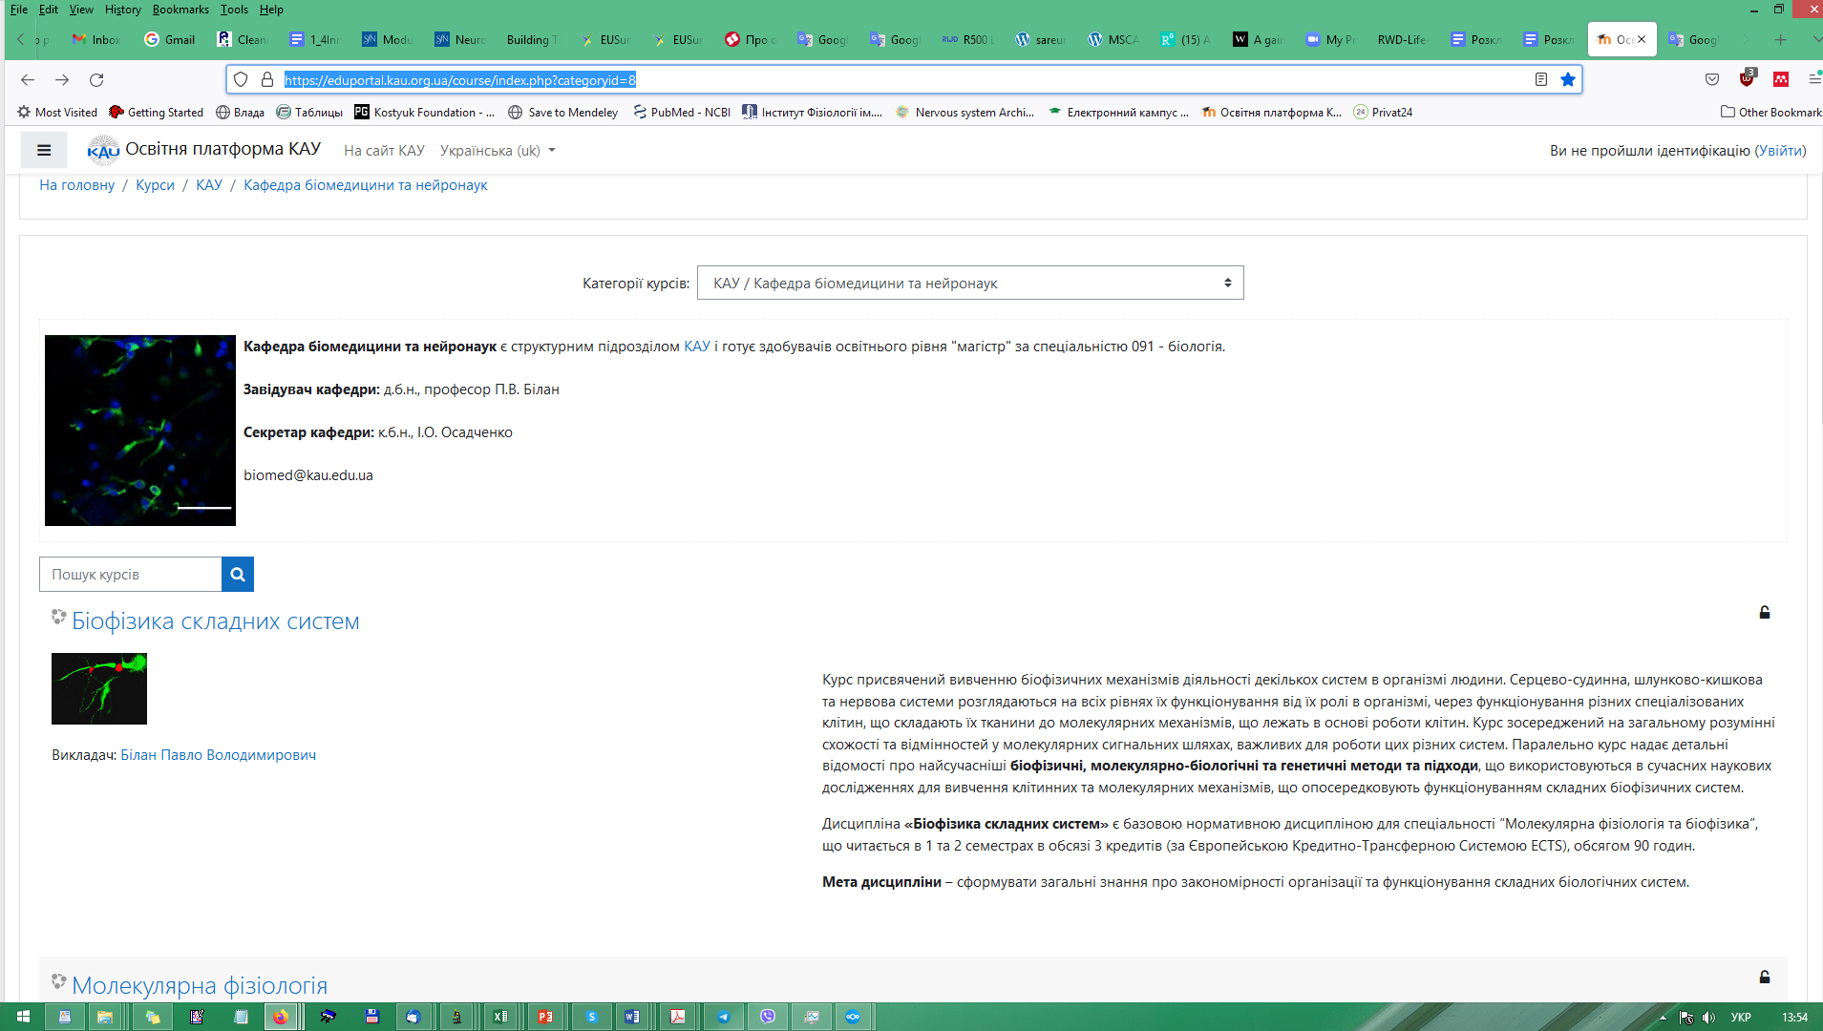
Сайт https://eduportal.kau.org.ua/course/index.php?categoryid=8
https://kau.org.ua/

Slide 9
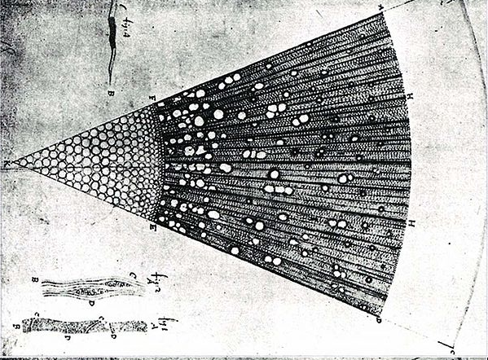
Microscopic section through one year old ash tree
Важливість формалізації отриманих результатів
Notes:
9
Microscopic Section through one year old ash tree (Fraxinus) wood, drawing made by Van Leeuwenhoek.

Slide 10
Етика взаємовідносин у біомедичних дослідженнях
Не забувати про вклад інших, але й не бути надмірно скромним.
Не залучати жодного до своїх робіт без їхньої прямої згоди.
Не публікувати нічого без прямої згоди керівника вашої лабораторії.
Не забувати вказувати ваші афіліації та джерела фінансування.
Дещо про плагіат.

Slide 11
Первинна література для читання та знання англійської
Brain Facts, статті з тем ваших робіт, заняття та курси з англійської мови (бажано скласти незалежний іспит та отримати сертифікат на рівень B2 або C1), участь у вебінарах та конференціях.

Slide 12
Первинна література для читання
Brain Facts http://www.brainfacts.org/book
Біофизика під редакцієй Костюка (розділи 6-10)
Сучасні огляди по темам лекцій і ваших досліджень

Slide 13
Мої координати
Pavel Belan, Ph.D.
Head, Laboratory of Molecular Biophysics
Bogomoletz Institute of Physiology
4 Bogomoletz Street
Kyiv 01024
Ukraine
Work: +380 44 256 205
E-mail для переписки с вами: pashabelan@gmail.com

